Slide 1
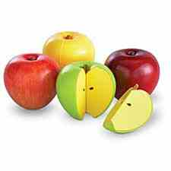
সবাইকে শুভেচ্ছা

Slide 2
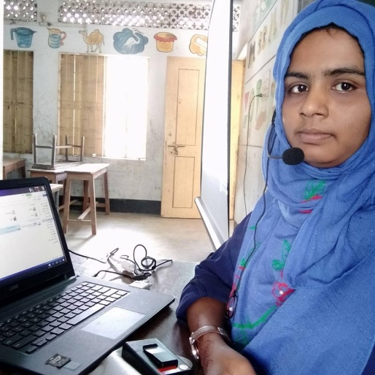
পরিচিতি
পলি খাতুন
সহকারী শিক্ষক
পাইকশা সরকারি প্রাথমিক বিদ্যালয়

Slide 3
শ্রেণিঃদ্বিতীয় বিষয়ঃ গণিত পাঠের শিরোনামঃ ভগ্নাংশের ধারণা। পাঠ্যাংশঃ অর্ধেক ও এক চতুর্থাংশ।

Slide 4
শিখনফল
১। পূর্ণ বস্তুর অর্ধেক চিনে বলতে পারবে।
২।কোন বস্তুর চার ভাগের এক ভাগ চিনে বলতে পারবে।
৩। অর্ধেককে , চার ভাগের এক ভাগকে
বলে তা চিনে বলতে পারবে।
১
২
১
৪

Slide 5
এক তা কাগজ
সমান দুই ভাগ করি

Slide 6
১ ভাগ
১ ভাগ
দুই ভাগের এক ভাগ
দুই ভাগের এক ভাগ
১
১
অংশ
অংশ
২
২

Slide 7
১ ভাগ
১ ভাগ
অর্ধেক বা, অর্ধাংশ
অর্ধেক বা, অর্ধাংশ
১
১
দুইভাগের এক ভাগ
অংশ
দুইভাগের এক ভাগ
অংশ
২
২

Slide 8
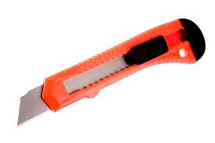
বৃত্তটিকে ভাগ করা হলোঃ
সমান দুই ভাগে
অর্ধেক বা, অর্ধাংশ
১
বা দুই ভাগের এক ভাগ, বা
অংশ
২
অর্ধেক বা, অর্ধাংশ
১
বা দুই ভাগের এক ভাগ, বা
২
অংশ

Slide 9
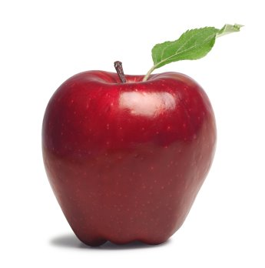
দুই ভাগের এক ভাগ
১
২

Slide 10
১ ভাগ
১ ভাগ
১ ভাগ
১ ভাগ
এক চতুর্থাংশ
এক চতুর্থাংশ
এক চতুর্থাংশ
এক চতুর্থাংশ
চার ভাগের এক ভাগ
চার ভাগের এক ভাগ
চার ভাগের এক ভাগ
চার ভাগের এক ভাগ
১
১
১
১
অংশ
অংশ
অংশ
অংশ
৪
৪
৪
৪

Slide 11
বৃত্তটিকে ভাগ করা হলোঃ
সমান চার ভাগে
অর্ধেক বা, অর্ধাংশ
১
বা দুই ভাগের এক ভাগ, বা
অংশ
২
চার ভাগের এক ভাগ বা এক চতুর্থাংশ
১
বা চার ভাগের এক ভাগ, বা
৪
অংশ

Slide 12
এক চতুর্থাংশ

Slide 13
মূল্যায়নঃ
১
ছবির অংশ লাল রং করি।
২

Slide 14
১
ছবির অংশ সবুজ রং করি।
৪

Slide 15
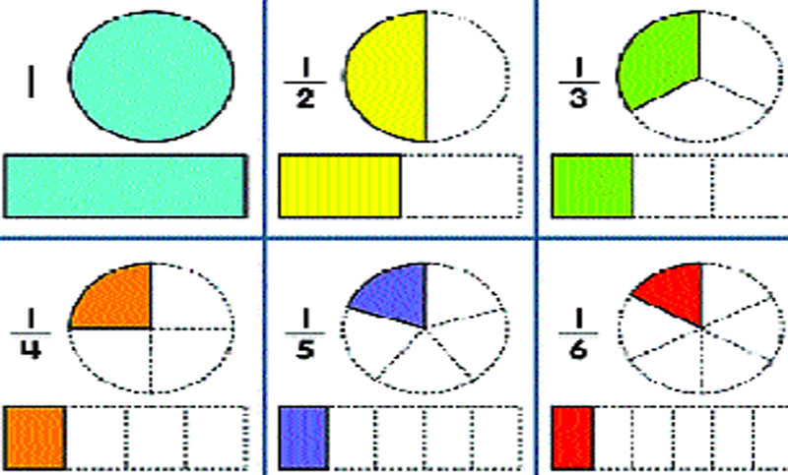
সবাইকে ধন্যবাদ

